Slide 1
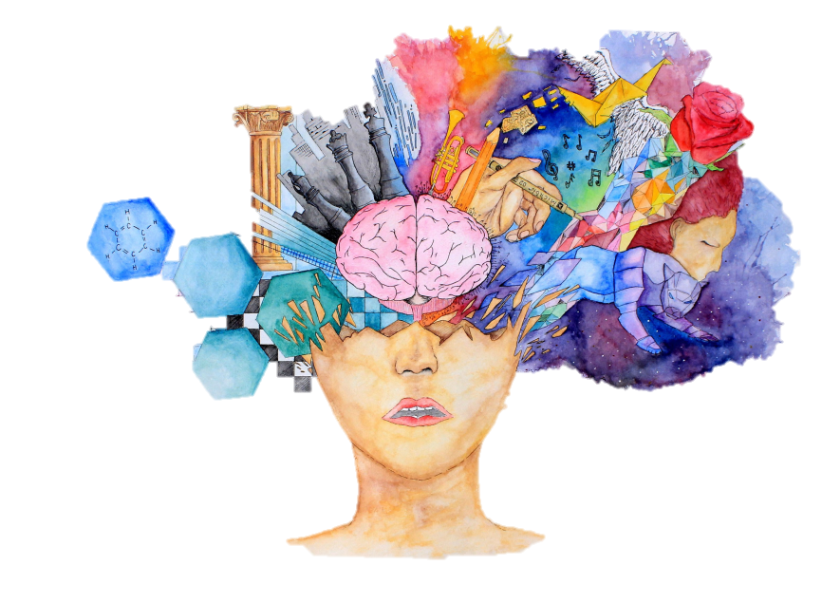
UČENJE UČENJA
Mag. psih. Klara Vrbnjak (UN)

Slide 2
1. OBVLADOVANJE ČASA
Načrtovanje dejavnosti tekom dneva
Uspešnost v šoli Šport, druženje s prijatelji, družino…
Notes:
Vse na enem mestu
Datumi testov
Hobiji
…

Slide 3
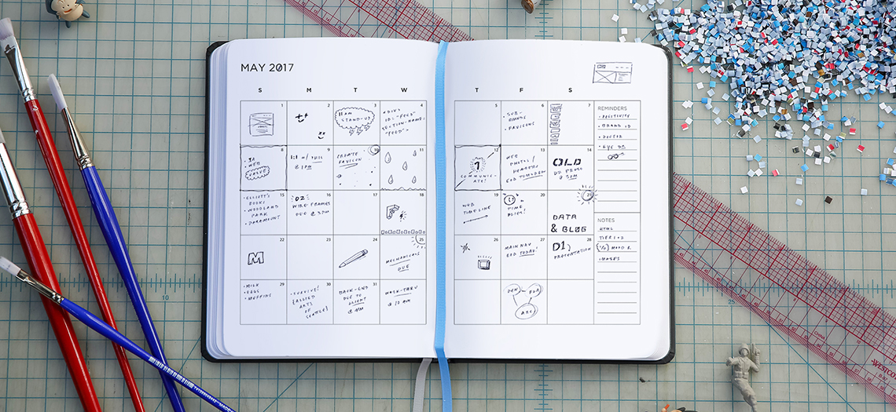
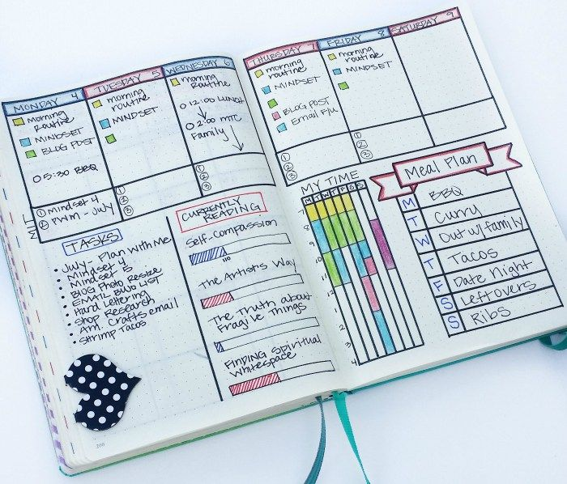
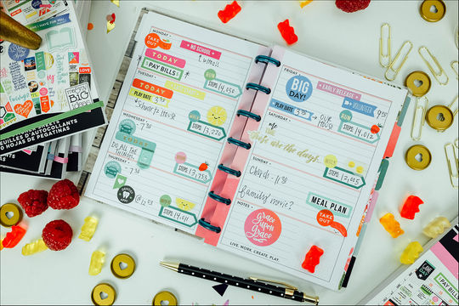

Slide 4
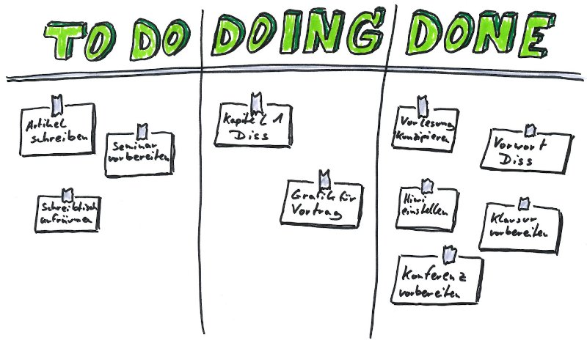

Slide 5
2. POMNJENJE INFORMACIJ
Kratkotrajni Dolgotrajni spomin
ponavljanje
Če je informacija shranjena v dolgotrajni spomin, jo lahko prikličemo na testu
Kadar snov le preberemo, pa informacija ostane v kratkotrajnem spominu. Lahko je prepoznamo, ne moremo pa je priklicati.

Slide 6

3. UČENJE Z RAZUMEVANJEM
Težite k iskanju smisla svojega učenja
Povežite s predznanjem
Povežite z lastno izkušnjo
Poiščite bistveno idejo
Oglejte si film na to temo

Slide 7
4. ORGANIZIRANOST
MED UČENJEM:
  dvojna črta za glavne ideje
  dvojna navpična črta za dolge, obsežne glavne ideje
  enojna črta za podrobnosti
  puščica kot pokazatelj povezanosti med informacijami
  obrobne razlage: ključne besede
  vprašaji kot oznake nejasnosti v besedilu
  krogi za oznako pomembnih izrazov, strokovnih terminov

Slide 8

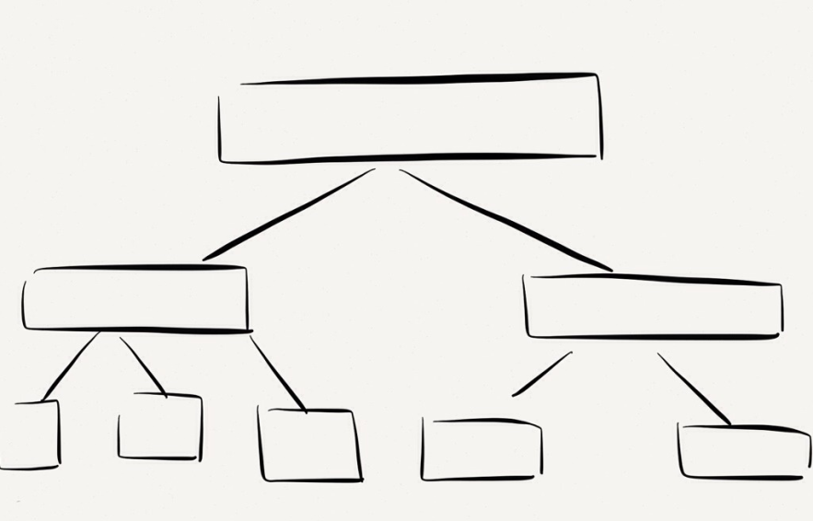
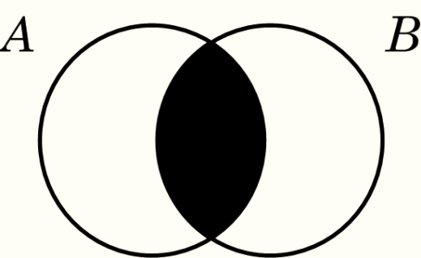
PO UČENJU:
Miselni vzorec (aplikacija: simple mind) https://www.youtube.com/watch?v=v_N-B8FvfGM
Hierarhična pojmovna mreža
Venov diagram

Slide 9
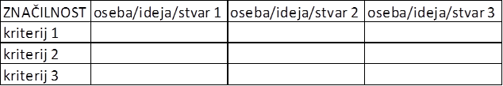
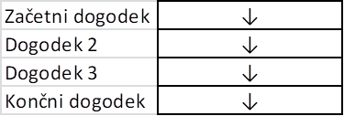
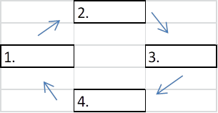
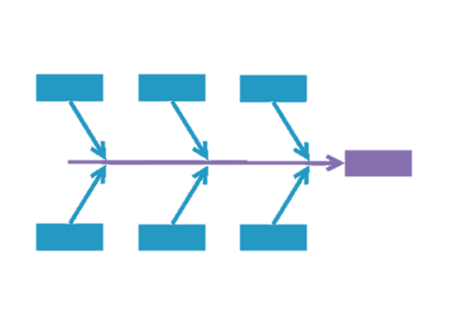
Primerjalna matrika
Časovni trak
Zaporedje dogodkov
Ribja kost

Slide 10

5. PREVERJANJE ZNANJA
Prehod iz osnovne v srednjo šolo je izziv
Za enake ocene morate vložiti več časa in truda.
Predvidevanje zahtev učiteljev glede količine in kakovosti znanja

Slide 11

6. OBVLADOVANJE STRAHU
Neuspeh → učenje iz napak
Pomembno:
  če dobite slabo oceno,
  bodite do sebe iskreni in ugotovite
  vzrok (npr. premalo učenja…)!
  Pogumno začnite
  reševati problem
  Osredotočite se na rešitev,
  ne na čustva

Slide 12
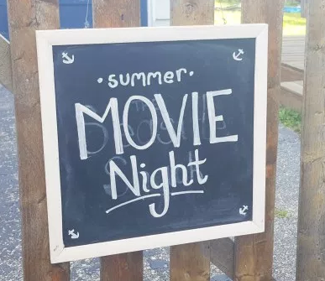
7. INTERES ZA ZNANJE – NOTRANJA MOTIVACIJA
Ohranjajte radovednost, vedoželjnost
Ugotovite kateri predmeti vas bolj zanimajo (preberite dodatno poglavje, poglejte film…)

Slide 13
Kakšna ideja za film na temo matematike?
  Čudoviti um https://www.youtube.com/watch?v=c2kbWtIF-tk
  21 https://www.youtube.com/watch?v=PsK1c9ZBpuw
  A brilliant young mind https://www.youtube.com/watch?v=mYAahN1G8Y8
  …?

Slide 14
8. POMEN OCEN –
ZUNANJA MOTIVACIJA
Za dobre ocene morate biti pripravljeni vložiti napor
Koliko se je potrebno učiti za dobre ocene
?
Šola in izobraževanje sta pomembna za osebni razvoj in uspešnost.

Slide 15

9. OHRANJANJE KONCENTRACIJE
Učenje:
  Za mizo
  Brez telefona/računalnika
  V prezračeni sobi, brez hrupa
  Domače prosite naj vas takrat ne motijo
  Delajte aktivne odmore

Slide 16




UČNI STILI
= odraža preference za način učenja (priprava, učenje).
Vizualni Avditivni
Verbalni Kinestetični

Slide 17
Primer:
Pri učenju vam je v pomoč:
a) podčrtovanje z raznobarvnimi flomastri, uporaba skic in simbolov, risanje miselnih vzorcev, slik, izdelava tabel, plakatov in kartončkov.
b) delo v dvojicah, poslušanje kaset, igranje vlog ali polglasno branje, petje, rime, šale...
c) sprehajanje, skiciranje, uporaba računalnika, izdelava zemljevida…

Slide 18
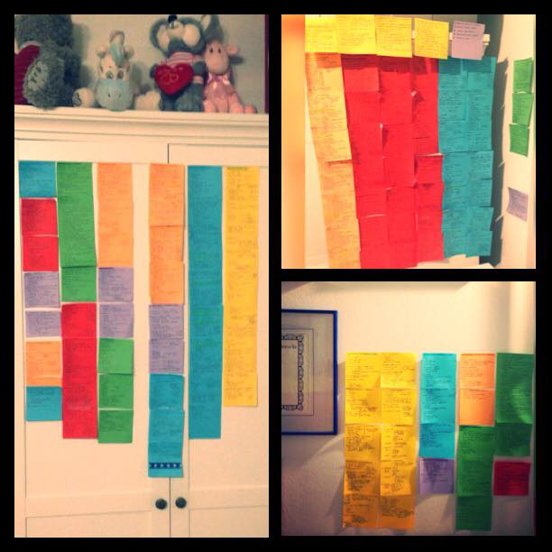

Slide 19
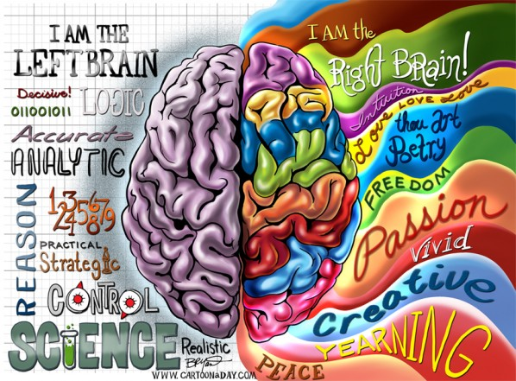
MOŽGANI
https://www.youtube.com/watch?v=SFV6h6MXQkI
http://cdn.playbuzz.com/cdn/033e8fb5-7839-4f98-b6f7-1bd585e4eee0/b9929c27-8687-4b8e-9b22-79fcf6b659db.gif

Slide 20
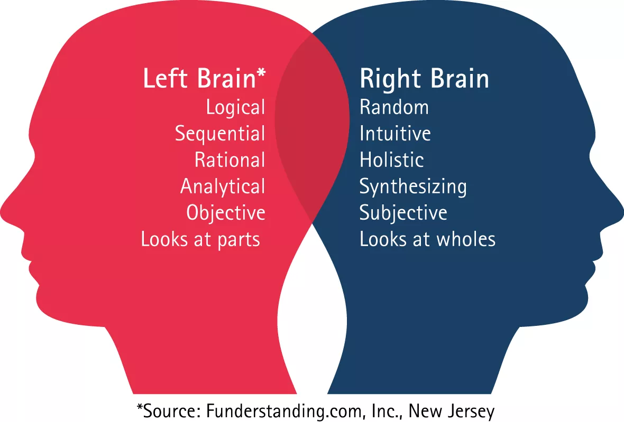
Informacije procesirata drugače
Obe enako pomembni
Obe vpleteni v učne aktivnosti

Slide 21
Naloga:
Iz črk tvori novo besedo. Naloga ni težka, za vsako besedo boš potreboval okvirno 5 sekund. Če ti ne uspe, pojdi na naslednjo besedo.

Slide 22
ŽEBLRA
KONTROKTŠ
EIMAŠKRI

Slide 23
REŠITEV ?
Prvi dve besedi prvega seznama sta nerešljivi
Frustracija narašča pri drugi besedi
Sledi vdaja.
‘‘Tega ne zmorem‘‘.
Kaj pa tretja beseda, jo je kdo od vas rešil? Beseda je rešljiva. EIMAŠKRI→ AMERIŠKI
Po navadi se je nihče niti ne loti…
Fenomen se imenuje: NAUČENA NEMOČ

Slide 24
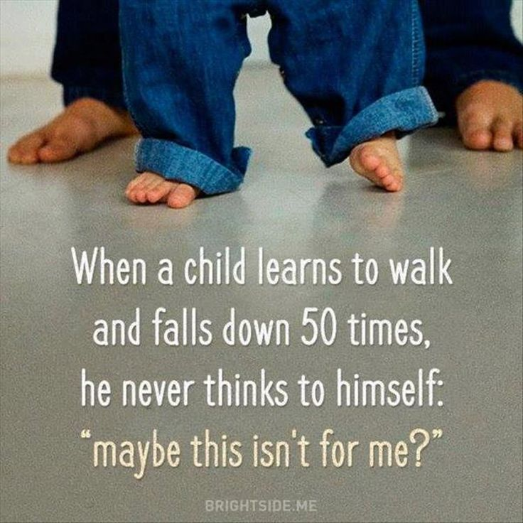

Slide 25
Zgodba:
V cirkusu so mi bile najbolj všeč živali, še posebej slon. Med predstavo je velika žival razkazovala svojo spretnost in neverjetno moč…a po predstavi je imel slon eno nogo z verigo priklenjeno na količek, zabit v tla. Očitno je bilo, da bi lahko slon zlahka pobegnil. In zakaj ni? Ker je bil na količek priklenjen že vse od rane mladosti. Takrat je vlekel verigo in se trudil, da bi se osvobodil, a mu ni uspelo. Nekega dne pa je sprejel svojo nemoč in se vdal v usodo. Veliki in močni slon ne pobegne, ker verjame, da tega ne zmore. V spomin se mu je vtisnila tista nemoč iz mladosti. Nikoli več ni ponovno preizkusil svoje moči.
Nauk:
  Če nam v preteklosti nekaj ni uspelo, živimo v prepričanju, da številnih stvari ne zmoremo. Zrasli smo s tem sporočilom in ga ponotranjili.
  Edini način, da izveš ali zmoreš je, da znova poskusiš!!!

Slide 26
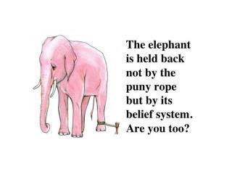

Slide 27
Hvala za pozornost!

